Slide 1
Профилактика суицида у детей и подростков Рекомендации педагогам и родителям

Slide 2
Суицид - психологическое явление и, чтобы понять его, нужно понять душевное состояние человека, который решил покончить с собой. Самоубийство совершается в особую, исключительную минуту жизни, когда черные волны заливают душу и теряется всякий луч надежды.

Slide 3
Россия удерживает второе место в мире по числу самоубийц.
В России фиксируется 30 случаев суицида на 100 тыс. человек в год, притом, что критической считается цифра 20 человек на 100 тыс.

Slide 4
На вопрос «Задумывались ли вы о самоубийстве?» подростки 13- 18 лет отвечали: 40% Всегда 25% Никогда 20% Нет 15% Да

Slide 5
Основные причины суицида : сложные взаимоотношения и конфликты с педагогами, -социально-психологическое состояние, -межличностные отношения, -неблагоприятные семейно-общеетвенные условия жизни детей, -отсутствие поддержки в морально-духовном росте и понимания проблем ребенка со стороны родителей.

Slide 6
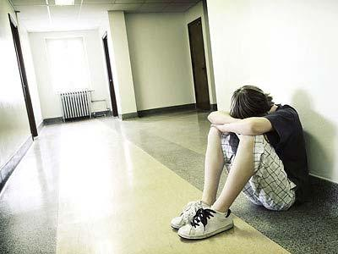
В жизни человека есть опасные периоды, когда над ним сгущается тьма. Иногда так важны бывают понимание и помощь. Может спасти сказанное слово или даже взгляд, дающий почувствовать, что человек этот не один на белом свете, который стал для него черным.

Slide 7
Решаются на такой шаг, как правило, замкнутые, ранимые по характеру подростки от ощущения одиночества, собственной ненужности, стрессов и утраты смысла жизни. Своевременная психологическая поддержка, доброе участие, оказанное человеку в трудной жизненной ситуации, помогли бы избежать трагедии.

Slide 8
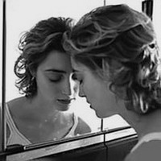
Что нужно знать о суициде?

Slide 9
Если человек серьезно задумал совершить самоубийство, то обычно об этом нетрудно догадаться по ряду характерных признаков 1.Словесные признаки. Человек, готовящийся совершить самоубийство, часто говорит о своем душевном состоянии: «я собираюсь покончить с собой»; «я не могу так дальше жить». «я больше не буду ни для кого проблемой». Много шутить на тему самоубийства. Проявлять нездоровую заинтересованность вопросами смерти.

Slide 10
2.Поведенческие признаки. 1. Раздаёт другим вещи, имеющие большую личную значимость, мирится с давними врагами. 2. Демонстрирует радикальные перемены в поведении: в еде – есть слишком мало или слишком много; во сне – спать слишком мало или слишком много; во внешнем виде – стать неряшливым; в привычках – пропускать занятия; замкнуться от семьи и друзей и т.д. 3. Проявлять признаки беспомощности, безнадежности и отчаяния.

Slide 11
3. Ситуационные признаки. 1. Социально изолирован (не имеет друзей или имеет только одного друга), чувствует себя отверженным. 2. Живет в нестабильном состоянии(серьезный кризис в семье – в отношениях к родителям или родителей друг с другом; алкоголизм – личная или семейная проблема). 3. Ощущает себя жертвой насилия – физического, сексуального или эмоционального. 4. Предпринимал попытку суицида ранее. 5. Имеет склонность к самоубийству вследствие того, что оно совершалось кем -то из друзей, знакомых или членов семьи. 6. Перенес тяжелую потерю (смерть кого-то из близких, развод родителей). 7. Слишком критически настроен по отношению к себе.

Slide 12
Как правило, суицид не происходит
без предупреждения.
Большинство подростков, которые пытаются покончить с собой, почти всегда предупреждают о своем намерении: говорят, либо делают что-то такое, что служит намеком, предупреждением о том, что они оказались в безвыходной ситуации и думают о смерти. О своих планах расстаться с жизнью не делятся с окружающими лишь немногие. Кто-то из друзей оказывается в курсе дела всегда.

Slide 13
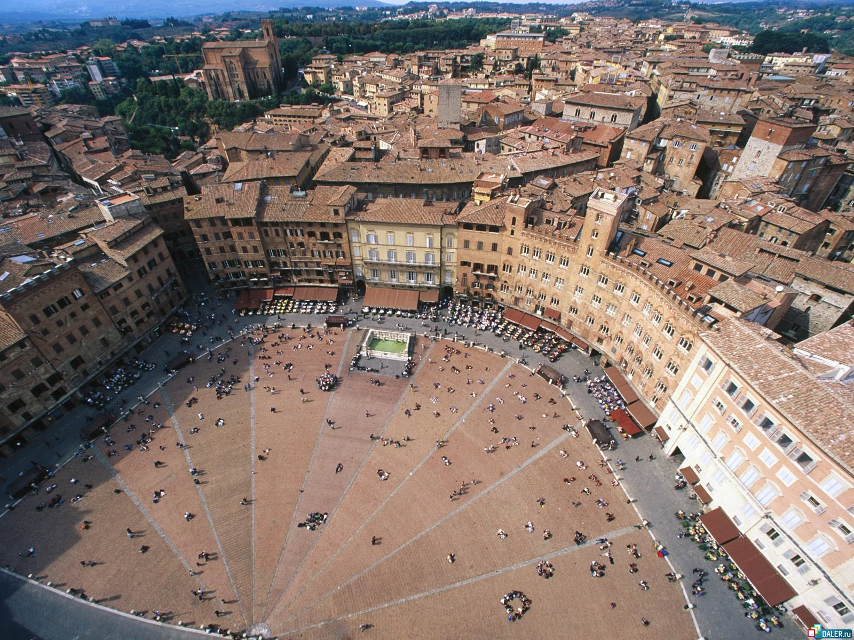

Slide 14
Важно знать, что….

Slide 15
Суицид не передается по наследству. От мамы можно унаследовать цвет глаз, от папы – веснушки на носу; суицидальные же идеи по наследству не передаются. Вместе с тем, если кто-то из членов семьи уже совершал суицид, ребенок окажется в зоне повышенного суицидального риска. Представьте, например, семью, где родители много курят, пьют или употребляют наркотики. В такой семье дети рискуют перенять вредные привычки родителей. На этих детей действует так называемый “фактор внушения”: родители, дескать, плохому не научат. Разумеется, дети вовсе не обязаны подражать родителям. Для подражания они вправе выбрать другой, более положительный пример.

Slide 16
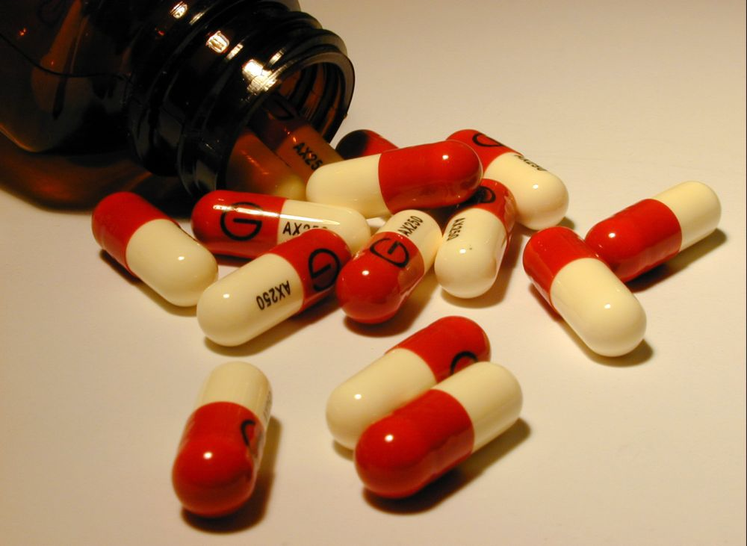

Slide 17
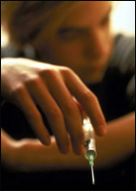
Тот, кто говорит о суициде, совершает суицид. Из десяти покушающихся на свою жизнь подростков семь делились своими планами. Поэтому большинство подростков, которые говорят о суициде, не шутят. Тем не менее у нас принято от них “отмахиваться”. “Он шутит”, – говорим или думаем мы.

Slide 18
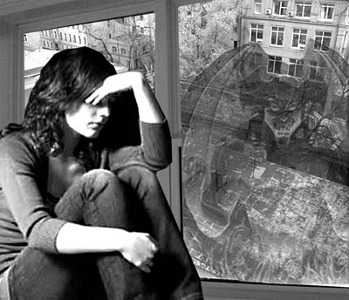
Рекомендации родителям:

Slide 19
Если вы слышите | Скажите | Не говорите
Я совершил скверный поступок. Я такое натворил! | Давай сядем, поговорим об этом. | Что посеешь, то и пожнёшь.
А если у меня не получится? | Если не получится, я буду знать, что ты сделал всё возможное. | Если не получится, значит, ты недостаточно старался.

Slide 20
Не вмешивайте детей в решение междоусобных семейных конфликтов.
Оберегайте юную, ранимую душу от скверных ругательств и оскорблений!
Позвольте ребенку участвовать в распределении средств семейного бюджета.
Уважительно относитесь к его позиции.
Старайтесь изучать психологию личности своего ребенка, свою личность.

Slide 21
Будьте честными. Нет ничего важнее в жизни человека, чем умение выслушать ребенка, ответить на его вопросы, обсудить его проблемы. Главное при этом - акцент на мысли: «Я — не просто родитель, я — твой друг». Содействуйте ребенку в решении разных вопросов: помогите выбрать телепрограмму по интересам; читайте и обсуждайте журналы, статьи из газет; ходите с ним пешком, на лыжах, ездите на дачу, в отпуск; Словом, живите рядом по-настоящему, не формально, живите в его жизни. Доверяйте ребенку, прощайте случайные шалости, будьте честными в требованиях, последовательными.

Slide 23
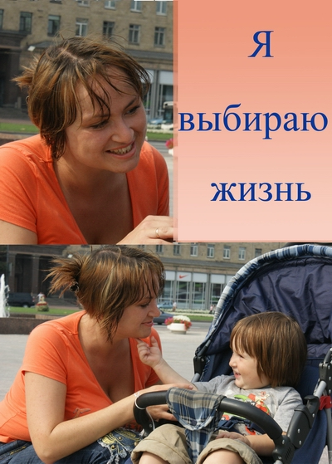
Мы можем пережить большое горе, Мы можем задыхаться от тоски, Тонуть и выплывать, но в этом море Всегда должны остаться островки. Ложась в кровать, нам нужно перед сном Знать, что назавтра просыпаться стоит, Что счастье, пусть хоть самое простое, Пусть тихое, придёт к нам завтра днём…

Slide 24
Спасибо за внимание

